Slide 1
Поставьте «+» в правой колонке если высказывание верное и «-» если содержит ошибки :
1. Древние греки первыми из жителей побережий Средиземного моря проплыли до западных берегов Африки.
2. В древности совершаются первые дальние морские путешествия, открываются и заселяются ранее неведомые земли. Лучше всего была изучена средиземноморская область.
3. В Древней Греции география еще не является наукой. Первыми о географии как о науке заговорили финикийцы.
4. Пифей правильно определил форму и размеры Земли.
5. Марко Поло доплыл до Индии, обогнув Африку с юга.

Slide 2
Поставьте «+» в правой колонке если высказывание верное и «-» если содержит ошибки :
1. Древние греки первыми из жителей побережий Средиземного моря проплыли до западных берегов Африки. | -
2. В древности совершаются первые дальние морские путешествия, открываются и заселяются ранее неведомые земли. Лучше всего была изучена средиземноморская область. | +
3. В Древней Греции география еще не является наукой. Первыми о географии как о науке заговорили финикийцы. | -
4. Пифей правильно определил форму и размеры Земли. | -
5. Марко Поло доплыл до Индии, обогнув Африку с юга. | -

Slide 3
Тема урока: Важнейшие географические открытия.

Slide 4
Маркировка текста:
«+» - поставьте на полях, если то что вы читаете, соответствует тому, что вы знаете;
«-» - поставьте на полях, если то что вы читаете, противоречит тому, что вы знали или думали, что знаете;
«v» - поставьте на полях, если то что вы читаете, является новым;
«?» - поставьте на полях, если то что вы читаете, является непонятным или вы хотели бы получить более подробные сведения по вопросу.

Slide 9
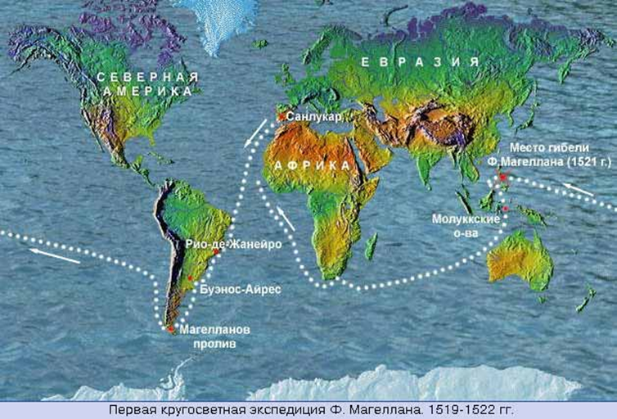
Кругосветное путешествие Фернана Магеллана
Совершил первое кругосветное путешествие. Через пролив (в последствии названным Магеллановым) корабли попали в Тихий океан, Филиппинский архипелаг, где погиб Магеллан. Команда продолжала движение на запад и вернулась в Испанию.

Slide 13
"Никогда, ни до, ни после, не знали география, космография, картография таких бешеных, опьяняющих, победоносных темпов развития, когда впервые с тех пор, как люди живут, дышат и мыслят, были окончательно определены форма и размеры Земли, когда человечество впервые познало круглую планету, на которой оно уже столько тысячелетий вращается во Вселенной".

Slide 14
Домашнее задание:
§ 6, задания на странице 34 (в контурных картах)

